Slide 1

Aplicația Client-Server de elaborarea jocului de Șah
Student: Zaharenco Mihail
Grupa : CR-231
Conducător: Rotaru Lilia, conf. univ.

Slide 2

Scopul și Obiectivele proiectului
Scopul proiectului constă în dezvoltarea unei aplicații client-server pentru jocul de șah online , care se permită desfășurarea unei partide de șah între doi utilizatori în timp real. Aplicația trebue să asigure sincronizarea mutărilor, respectarea regulilor jocului, comnicarea între jucători și stocarea istoricului partidelor.
Analiza aplicațiilor existente de șah online de pe piață și identificarea soluțiilor utilizate pentru jocul în timp real;
Compararea caracteristicilor aplicațiilor de șah existente;
Caracteristicile Aplicatiei Client-Server de Șah destinată jocului între doi utilizatori;
Analiza tehnologiilor utilizate in crearea aplicatiei
Schema de funcționare
Interfața aplicației
Concluzia

Slide 3




Analiza Proiectelor Similare pe Piata :
Dropbox
Chess.com
Lichess.org
MEGA
World chess.com

Slide 4
Caracteristică | Chess.com | Lichess.org | WorldChess.com
Nișa Principală | Platformă completă de șah online pentru jucători de toate nivelurile | Platformă open-source de șah online, orientată pe joc liber | Platformă oficială orientată pe competiții și șah profesionist
Interfața Utilizator (UI) | Modernă, bogată în funcționalități, adaptată pentru începători și avansați | Curată, minimalistă, axată pe performanță | Elegantă, profesională, axată pe competiții
Mod de Joc | Joc rapid, clasat, turnee, joc contra AI | Joc rapid, clasat, turnee, analiză avansată | Joc competitiv, turnee oficiale, evenimente FIDE
Creare Cont / Autentificare | Cont necesar pentru majoritatea funcțiilor | Cont opțional (se poate juca anonim) | Cont obligatoriu
Securitate (Conexiune) | Conexiune securizată HTTPS | Conexiune securizată HTTPS | Conexiune securizată HTTPS

Slide 5
Caracteristicile de baza a Aplicației Client-Server
  Joc de Șah în timp real
  Securitate
  Gestionarea jocurilor
  Sincronizare mutări
  Ușurința în utilizare
  Logare
Caracteristicile imbunatatite Aplicației Client-Server
  Interfață Utilizator (UI) și Experiență Utilizator Optimizate
  Păstrarea istoricului partidelor
  Chat integrat in joc
  Vizualizarea jocurilor in mod offline

Slide 6

Sarcinile proiectului
1. Autentificare și Logare:
Integrarea unui sistem de autentificare pentru utilizatori , care permite crearea conturilor și logarea pentru accesarea funcționalităților de joc online.
2. Crearea și gestionarea jocurilor
Permite utilizatorilor să creeze jocuri noi de șah și să caute jocuri existente pentru a se conecta la acestea
3. Desfășurarea jocului de șah:
Asigurarea desfășurării jocului în timp real între doi jucători , cu transmiterea și sincronizrea mutărilor prin intermediul conexiunilor WebSocket
4. Validarea mutărilor:
Verificarea corectitudinii mutărilor efectuate de jucători conform regulilor jocului de șah și prevenirea acțiunilor nepermise.
5. Chat și comunicare în timpu jocului:
Implementarea unui sistem de chat care permite comunicarea în timp ral între jucători în cadrul unei partide .
6. Salvarea și gestionarea istoricului jocului:
Stocarea informațiilor despre jocuri, mutări, și rezultate în baza de date, permițând vizualizarea și analiza partidelor jucate anterior .

Slide 7



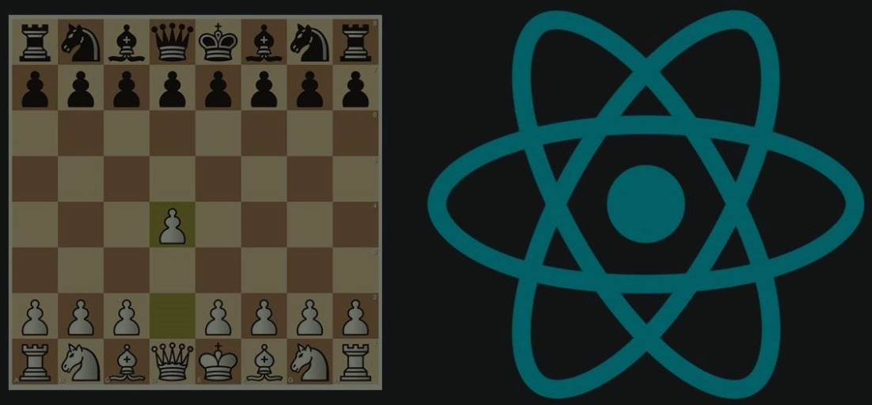



Analiza Tehnologiilor Utilizate:

Slide 8
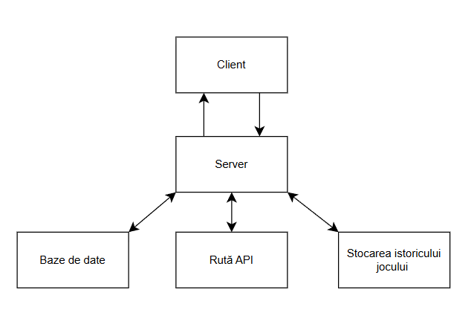
Schema de functionare

Slide 9
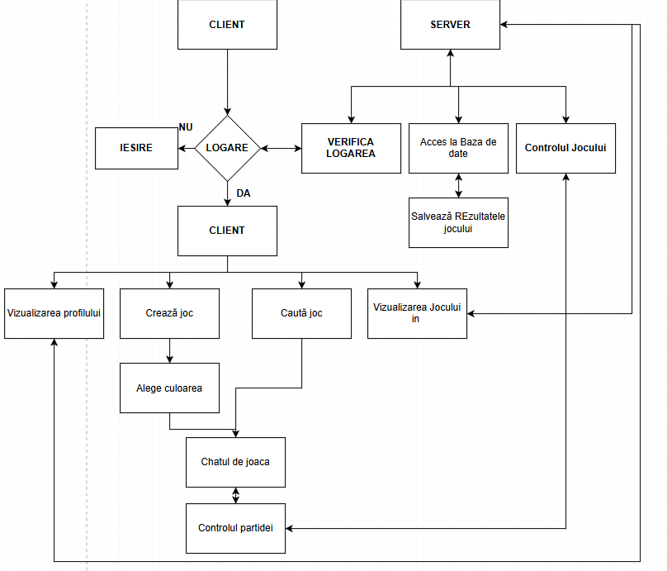
Schema generala a programului

Slide 10
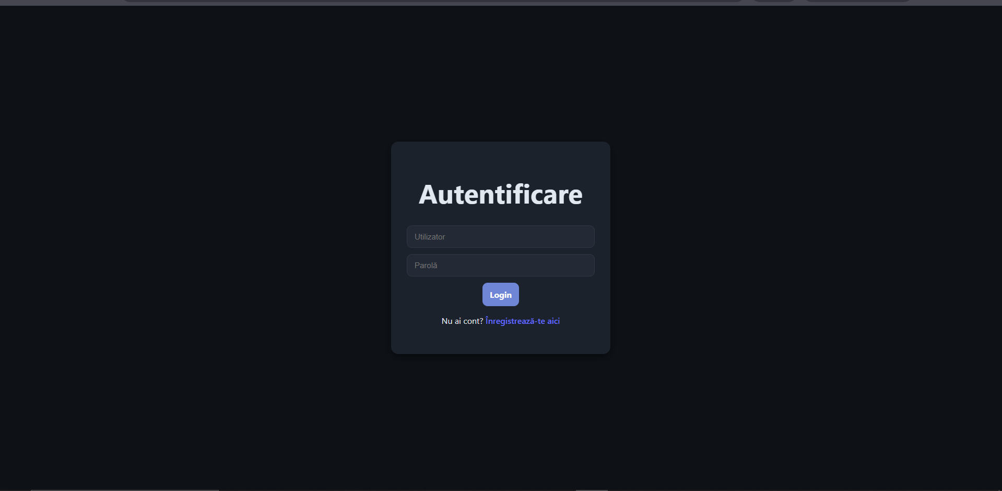
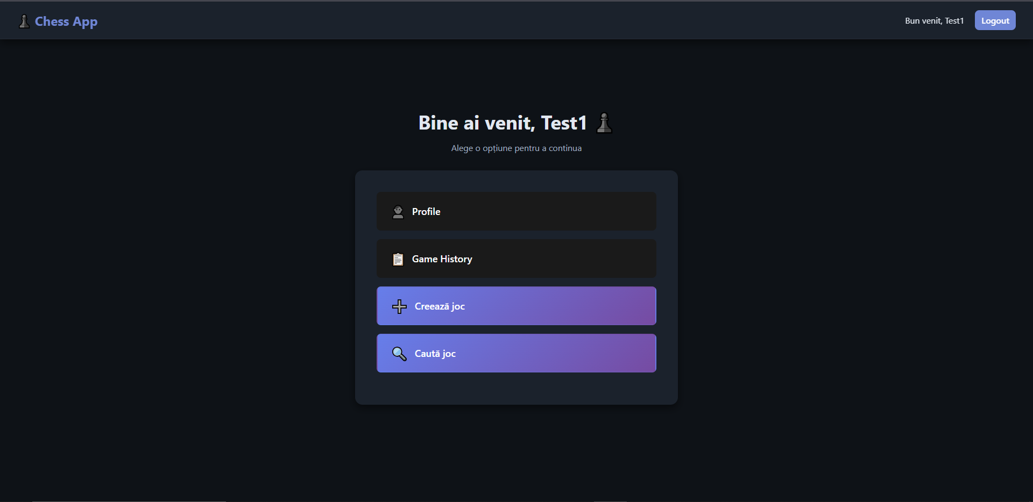
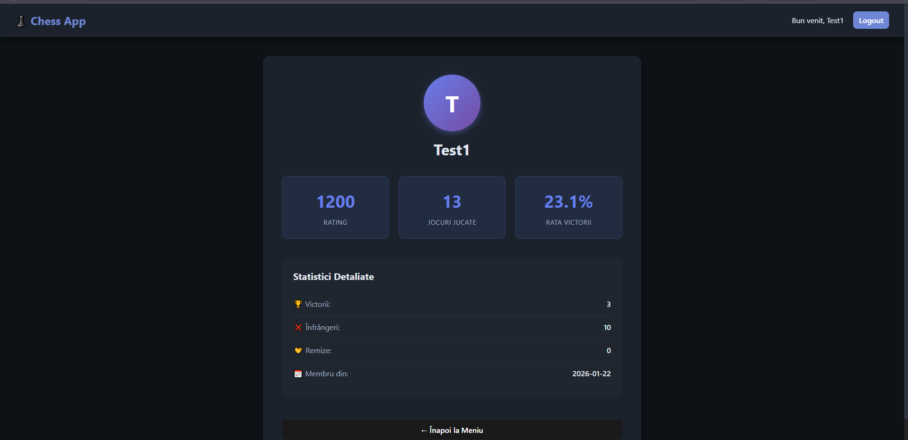

Slide 11
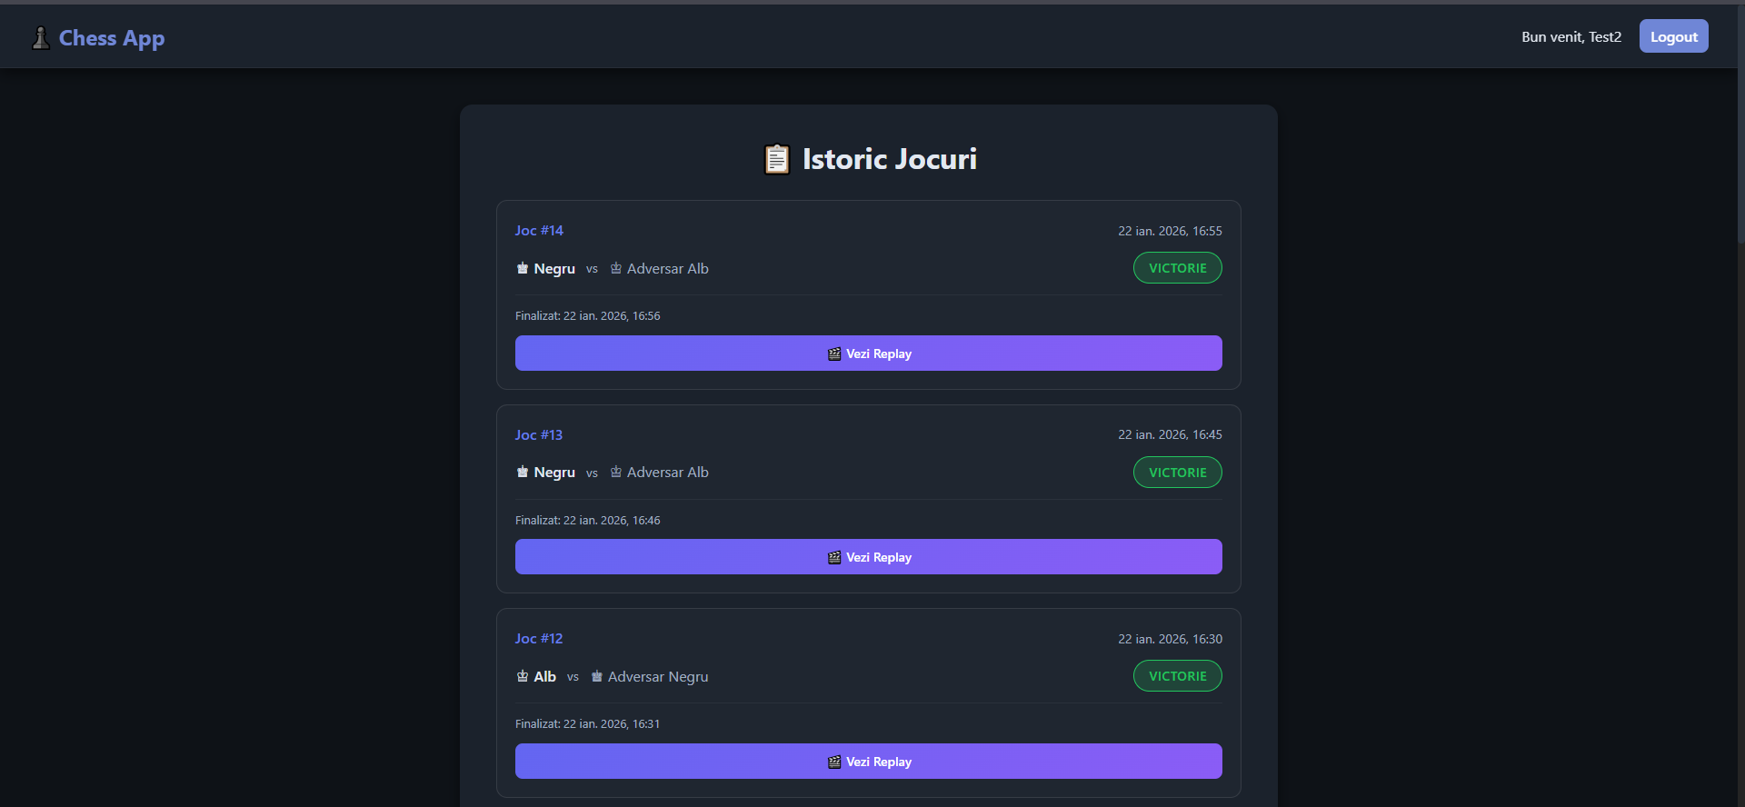
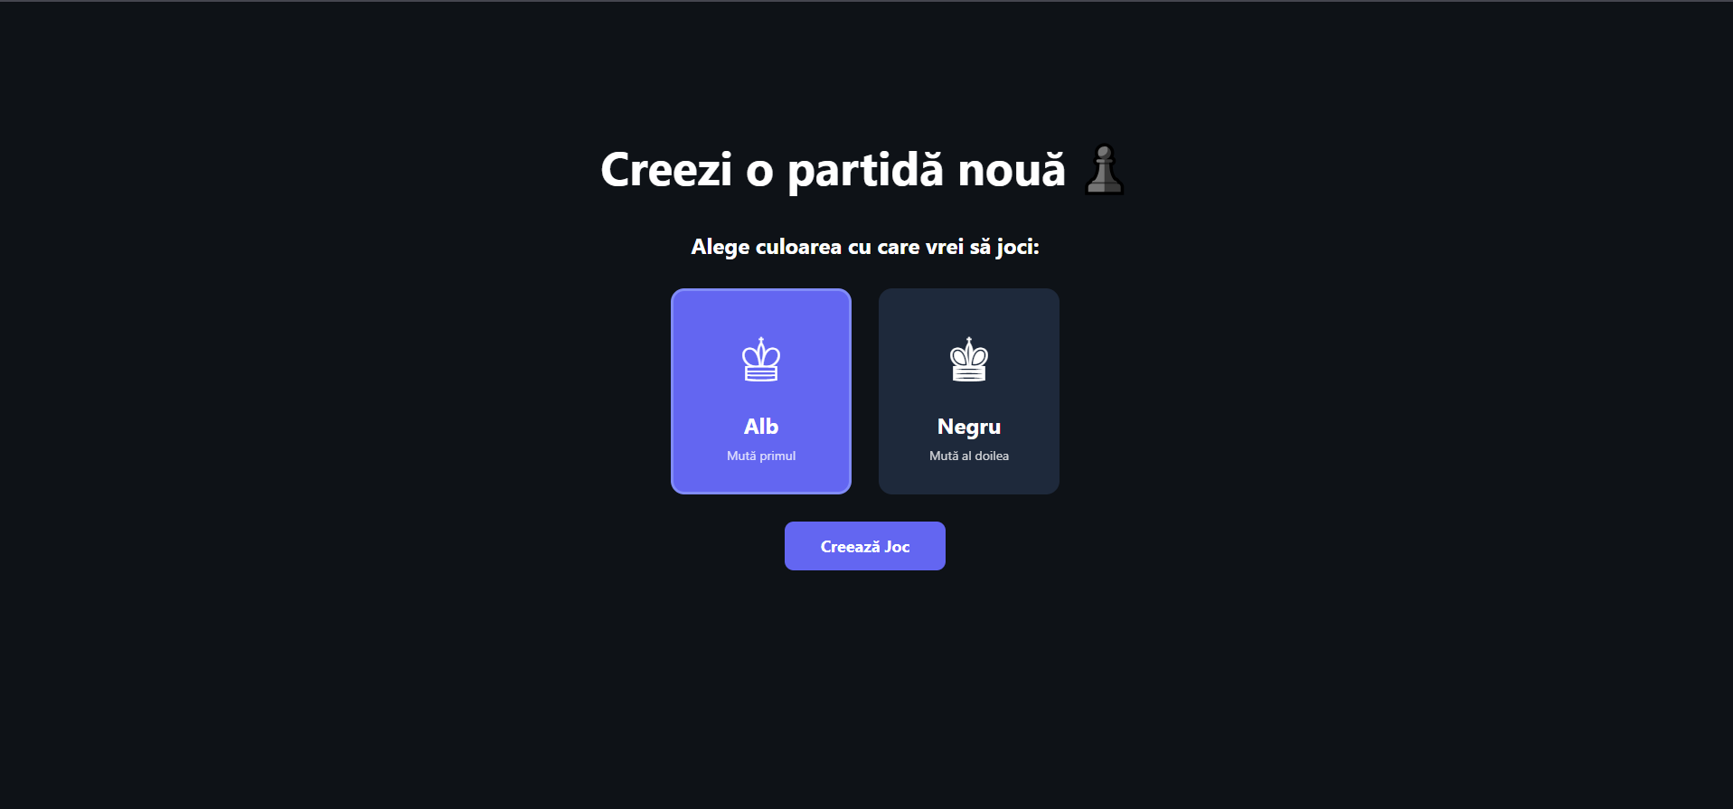
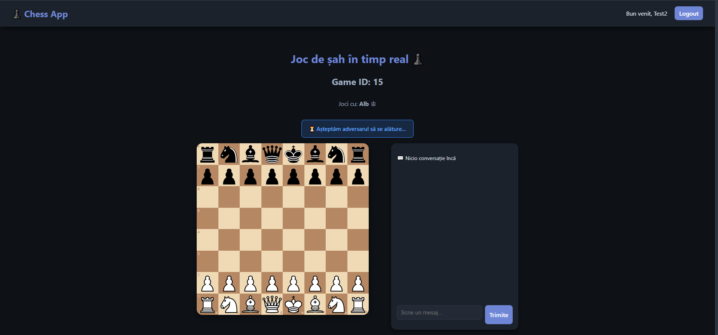

Slide 12
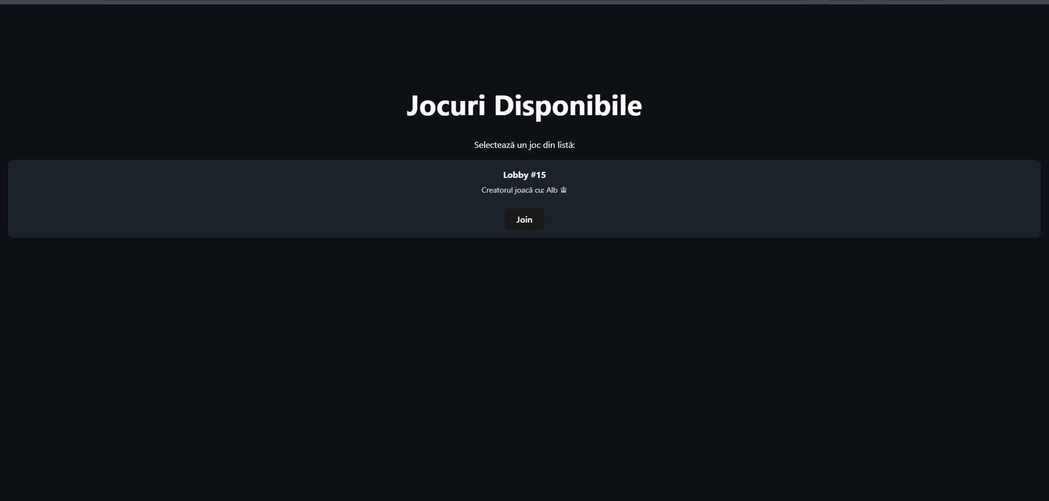
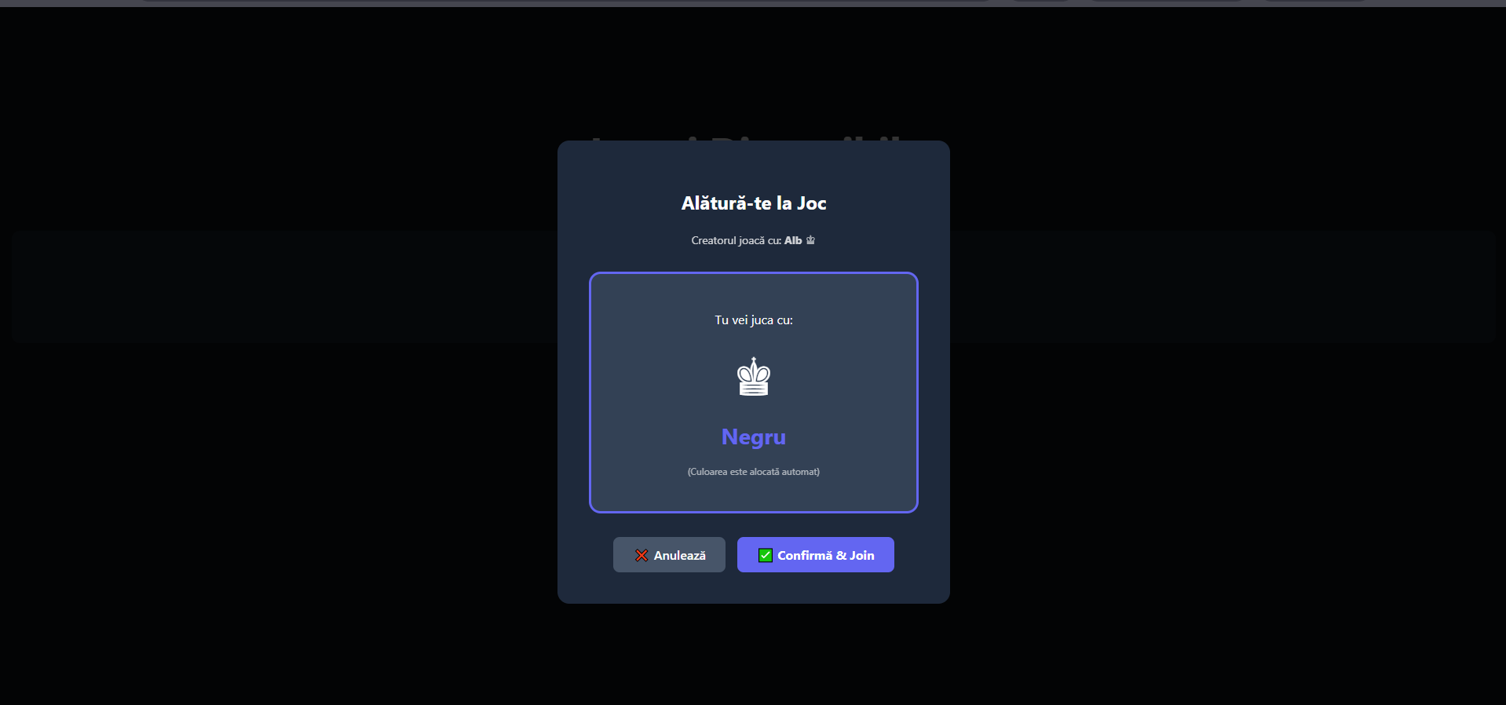
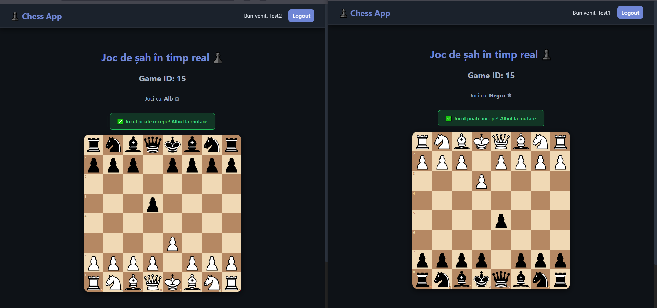
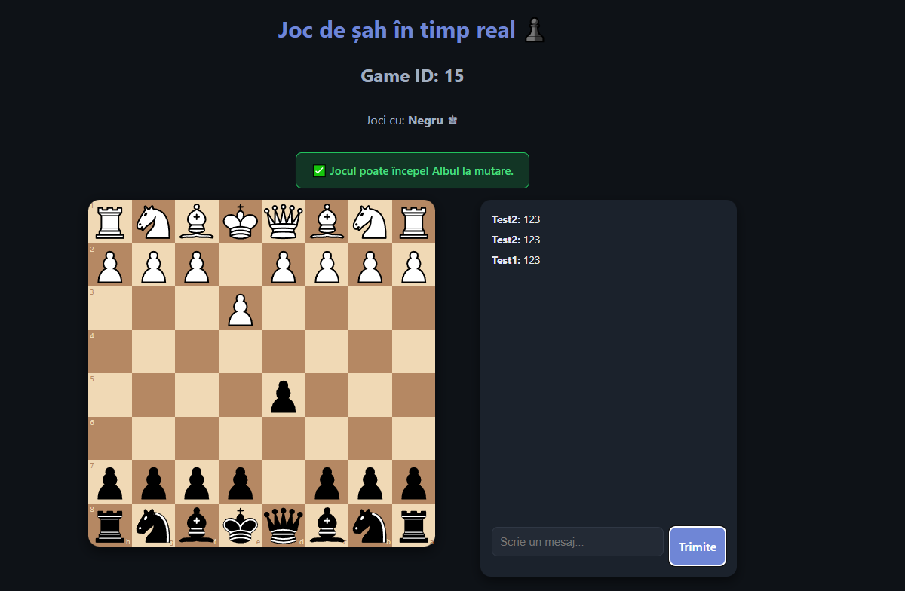

Slide 13
  Funcționalități implementate.
Concluzia
  Autentificare și Logare
  Crearea și căutarea jocurilor de șah
  Desfășurarea partidelor în timp real cu sincronizarea mutărilor
  Utilizarea chatului de joc pentru comunicarea dentre jucători
  Salvarea și vizualizarea istoricului partidelor
  Funcționalități ce urmează să fie adaugate
  Introducerea unui mod de joc împotriva unui adversar AI
  Implementarea unui sistem de rating
  Adăugarea analizei automate a partidelor

